Slide 1
91APP Datasets Explanation
91APP

Slide 2
Datasets
Orders
交易紀錄
Member
會員資料
Promotion
Orders
折扣活動
ECoupon
ECoupon

Slide 3
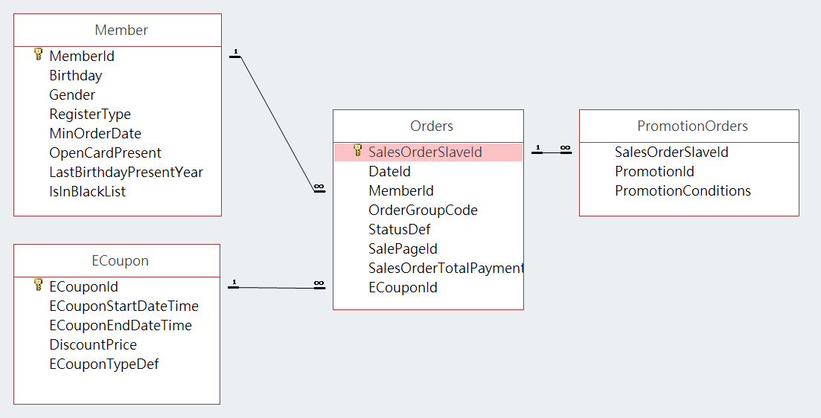
Key & Relations

Slide 4
Member
Columns | Data Type | Meaning | Is Key
MemberId | Int | 會員編號 | v
Birthday | Date | 生日
GenderTypeDef | Str | 性別
RegisterDateTime | datetime | 註冊日期
RegisterSourceTypeDef | Str | 註冊管道
MinOrderDate | Date | 首購日期
OpenCardPresent | Int | 開卡禮PromotionId (若無則為0)
LastBirthdayPresentYear | Int | 上次領取生日禮年份
IsInBlackList | Boolean | 是否為黑名單
Notes:
有些欄位要填補NA值！

Slide 5
Orders
Columns | Data Type | Meaning | Is Key
DateId | int | 日期(精準日期時間可參考SalesOrderSlaveDateTime欄位)
MemberId | Int | 會員編號
OrderGroupCode | Hash | 購物車編號
TrackSourceTypeDef | Str | 訂單來源
TrackDeviceTypeDef | Str | 訂單裝置來源
PayProfileTypeDef | Str | 付款方式
SalesOrderSlaveId | Int | 訂單明細 | v
SalePageId | Int | 購買商品
IsMajor | Boolean | 是否為主件
IsGift | Boolean | 是否為贈品
IsSalePageGift | Boolean | 是否為滿額贈品
Quantity | Int | 購買數量
UnitPrice | Int | 商品單價
PromotionDiscount | int | 折扣金額(折扣詳情參考PromotionOrders Table)
Notes:
Quantity乘以UnitPrice，再除以total quantity (for each SalesOrderReceiveId)(要先新增一個column為個別的Quantity乘以UnitPrice，
再將同個SalesOrderReceiveId資料合併)
單價可以設個區間，然後做金額的長條圖統計！(用for loop！)

Slide 6
Orders
Columns | Data Type | Meaning | Is Key
ECouponId | int | 折價券編號(參考ECoupon Table)
ECouponDiscount | Int | 折價券折抵金額
SalesOrderTotalPayment | Int | 訂單明細金額
SalesOrderSlaveDateTime | Datetime | 訂單成立時間
City | Str | 訂單配送城市
District | Str | 訂單配送區域
ZipCode | Int | 訂單配送地址郵遞區號
StoreName | Str | 訂單配送超商名稱
StoreId | Int | 訂單配送超商Id
DeliveryTypeDef | Str | 訂單配送方式
StatusDef | Str | 訂單狀態 WaitingToShipping: 出貨中; Cancel: 取消單 CreditCheckFail: 信用卡付款失敗; Overdue: 未取貨 ReturnGoods: 退貨; Finish: 訂單成功
ReturnGoodsDateId | Int | 退貨日期
CauseDef | str | 退貨原因

Slide 7
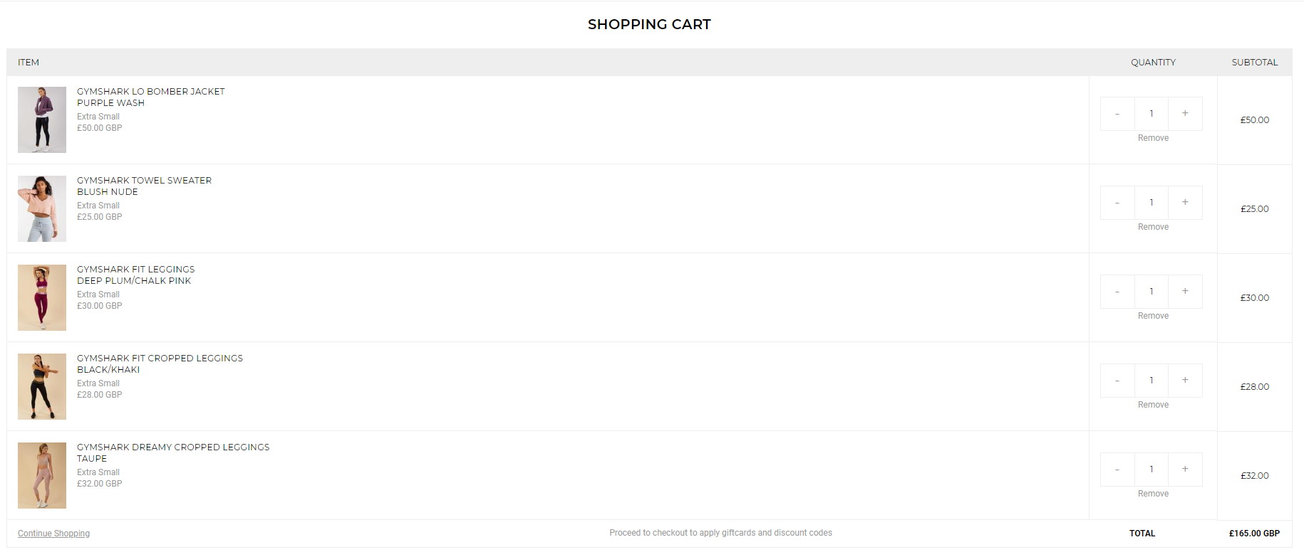
OrderGroupCode與SalesOrderSlaveId關係
-OrderGroupCode (購物車)
-SalesOrderSlaveId (交易明細)
-SalesOrderSlaveId
-SalesOrderSlaveId
-SalesOrderSlaveId
-SalesOrderSlaveId

Slide 8
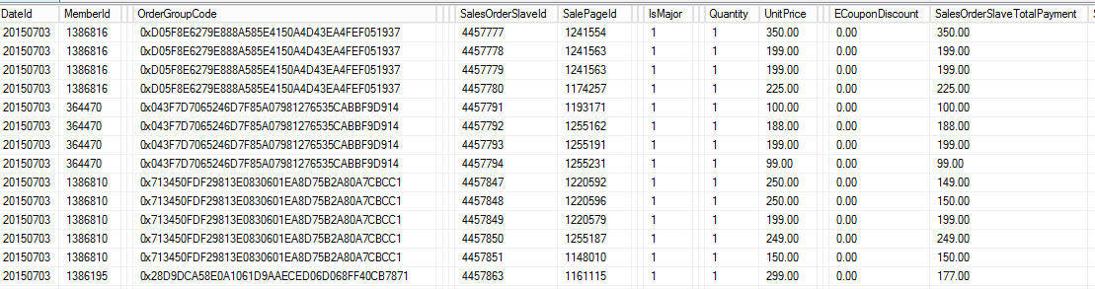
購物車與交易明細關係

Slide 9
PromotionOrders
Columns | Data Type | Meaning | Is Key
SalesOrderSlaveId | Int | 訂單明細 | V (複合key)
PromotionId | Int | 活動編號
SalesOrderSlavePromotionDiscountAllocated | Int | 折扣攤提金額
SalesOrderSlavePromotionDiscountAllocatedQty | Int | 折扣攤提數量
DiscountType | Category | 折扣活動類型
PromotionCondition_DiscountPrice | Int | 折扣條件：折扣金額
PromotionCondition_DiscountRate | Int | 折扣條件：折扣折數
PromotionCondition_TotalPrice | Int | 折扣條件：滿額金額
PromotionCondition_TotalQty | Int | 折扣條件：滿件條件
PromotionStartDateTime | Datetime | 活動開始時間
PromotionEndDateTime | datetime | 活動結束時間
Notes:
少列了SalesOrderSlavePromotionDiscount、SalesOrderSlavePromotionDiscountRate (該表格有13個column)

Slide 10
ECoupon
Columns | Data Type | Meaning | Is Key
ECouponId | Int | 折價券編號 | v
ECouponTypeDef | Category | 折價券類型
ECouponStartDateTime | Datetime | 折價券設定開始時間
ECouponEndDateTime | Datetime | 折價券設定結束時間
ECouponUsingStartDateTime | Datetime | 折價券開始使用日期
ECouponUsingEndDateTime | Datetime | 折價券結束使用日期
ECouponDiscountPrice | Int | 折價券面額
ECoupnMaxDiscountLimit | int | 最大折抵折數
Notes:
時間要使用特殊函數做統計 (可參考吉隆老師trump tweet投影片！)

Slide 11
Notes:
使用時間函數
刪掉長條圖一些多餘的東西 (地區的那張圖)

